Slide 1

Τα θεία Πάθη και η Ανάσταση
Μέσα από ζωγραφικούς πίνακες
Μουσική: Active member-Καλώς ήρθες παράξενε

Slide 2
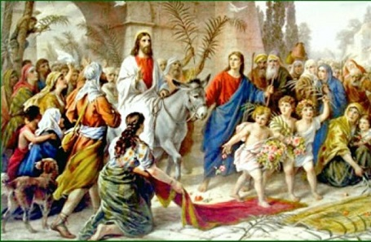
Η είσοδος του Χριστού στα Ιεροσόλυμα
Ραφαήλ

Slide 3
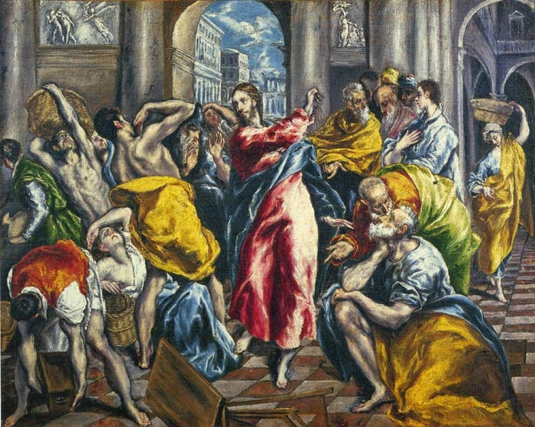
Η εκδίωξη των εμπόρων από τον ναό
Δομήνικος Θεοτοκόπουλος

Slide 4
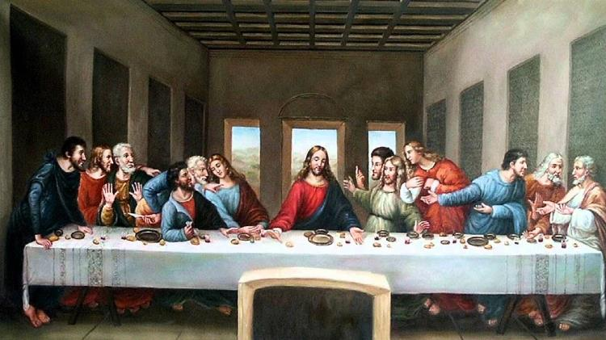
Ο Μυστικός Δείπνος
Λεονάρντο Ντα Βίντσι

Slide 5
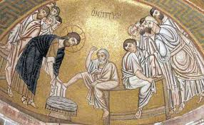
Ο ιερός νιπτήρας

Slide 6
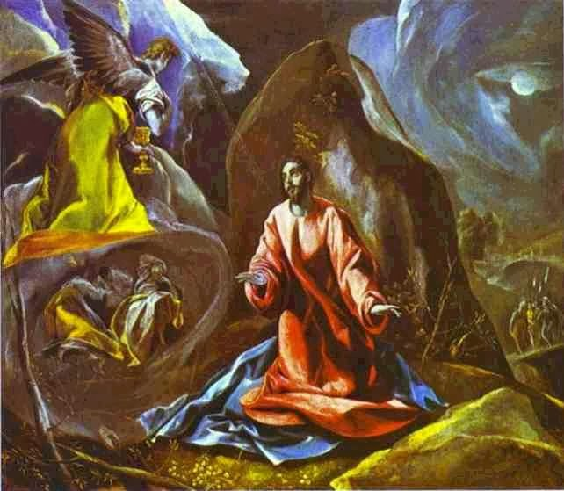
Η προσευχή του Χριστού
Δομήνικος Θεοτοκόπουλος

Slide 7
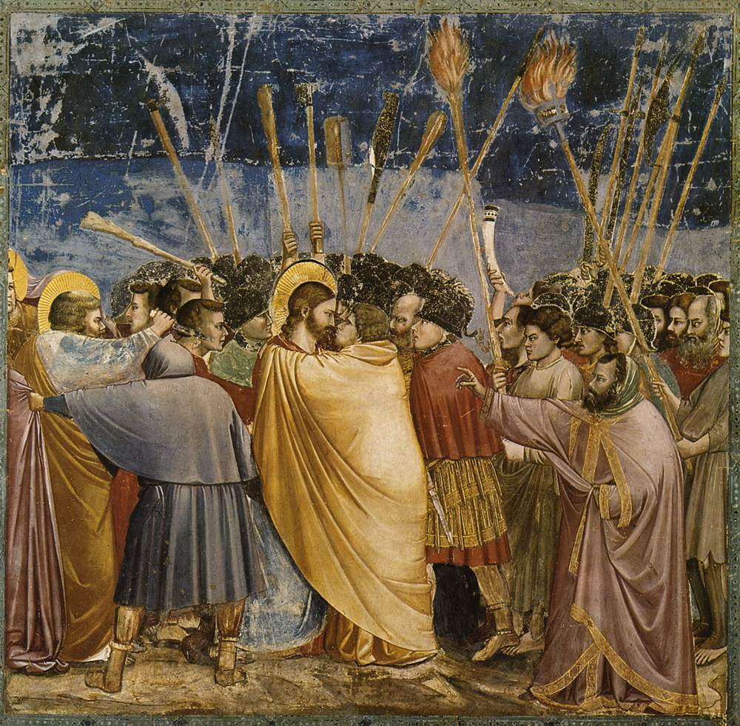
Το φιλί του Ιούδα
Τζιότο

Slide 8
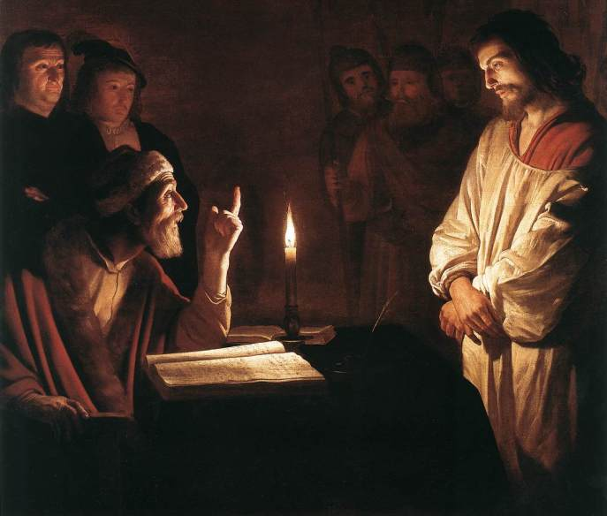
Η δίκη του Χριστού
Gerrit van Honthorst

Slide 9
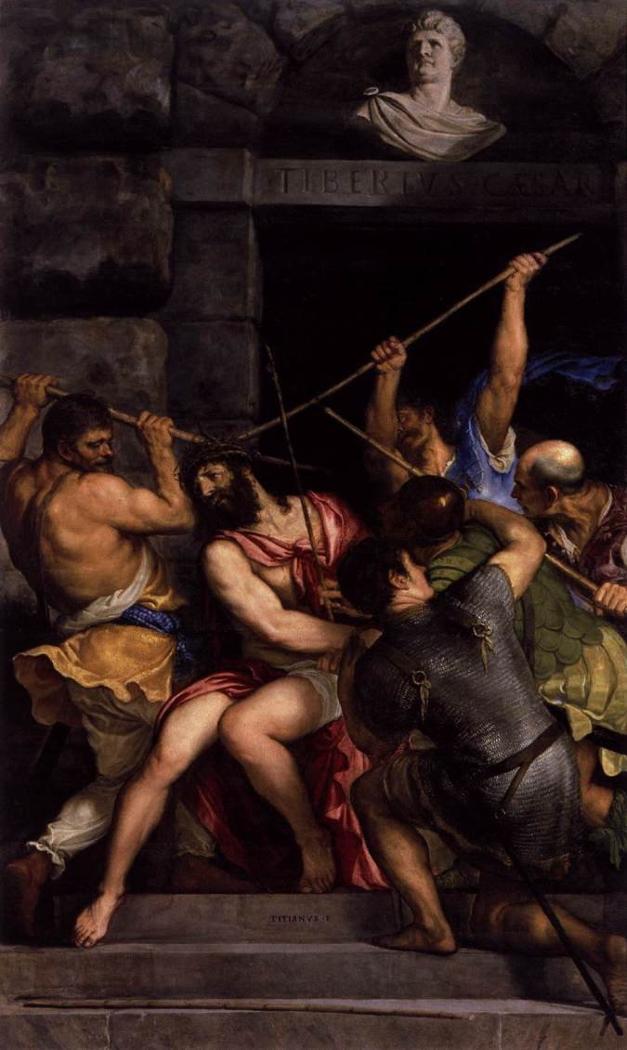
Τιτσιάνο: «Ο ακάνθινος στέφανος»

Slide 10
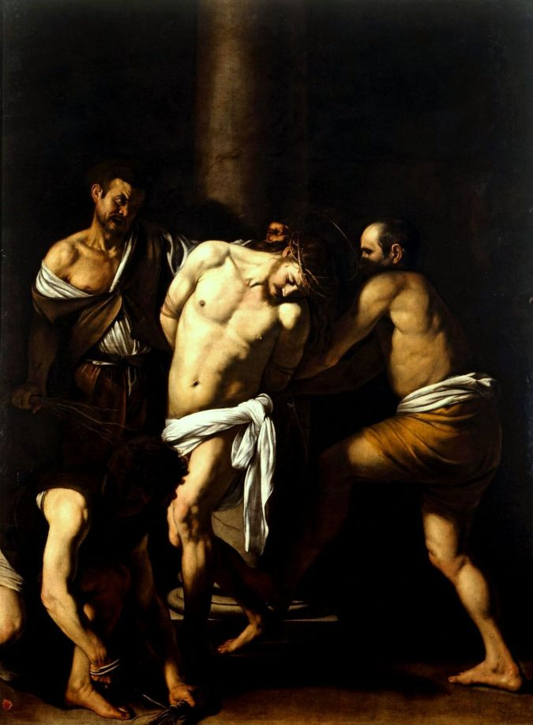
Καραβάτζιο: «Η Μαστίγωση του Ιησού»

Slide 11
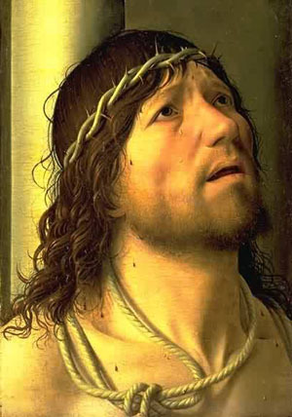
«Ο Χριστός στον κίονα»
Αντονέλο Ντα Μεσίνα

Slide 12
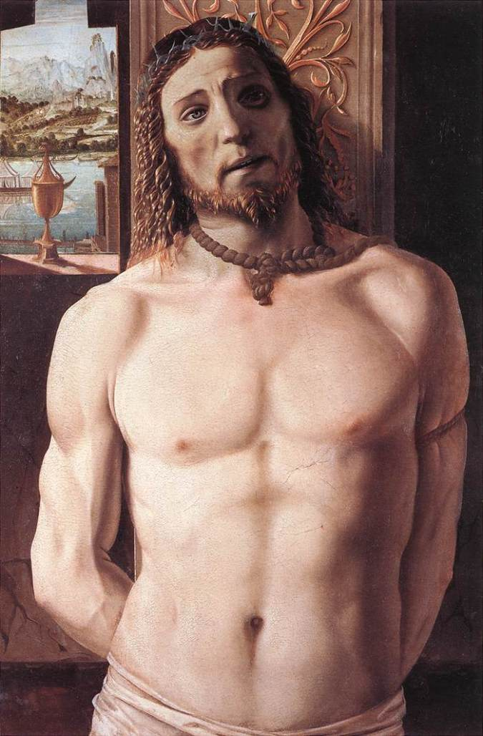
Ντονάτο Μπραμάντε «Ο Χριστός στον Στύλο»

Slide 13
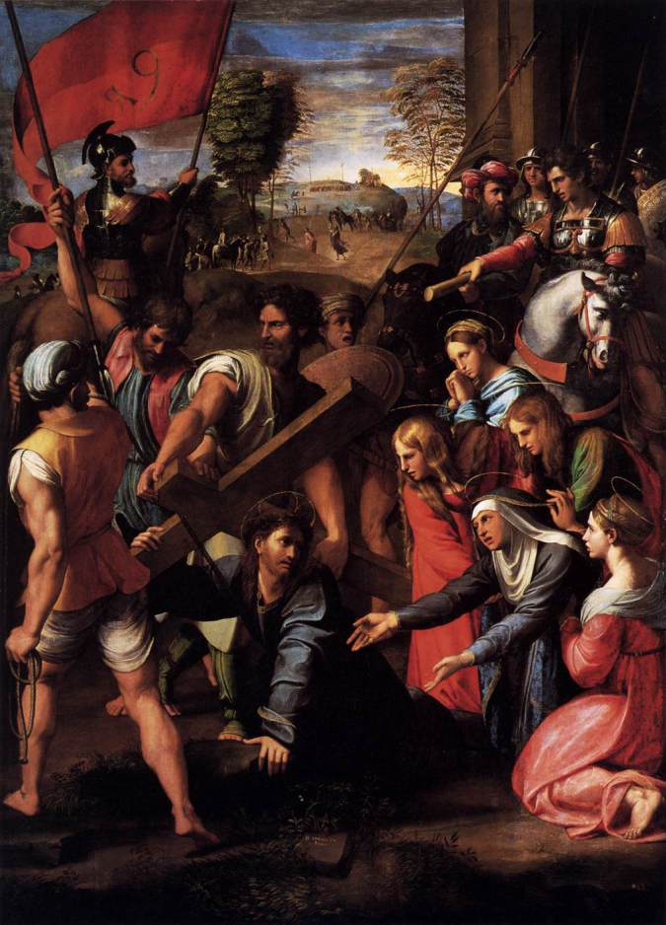
Ραφαήλ: «Η Ανάβαση του Γολγοθά»

Slide 14
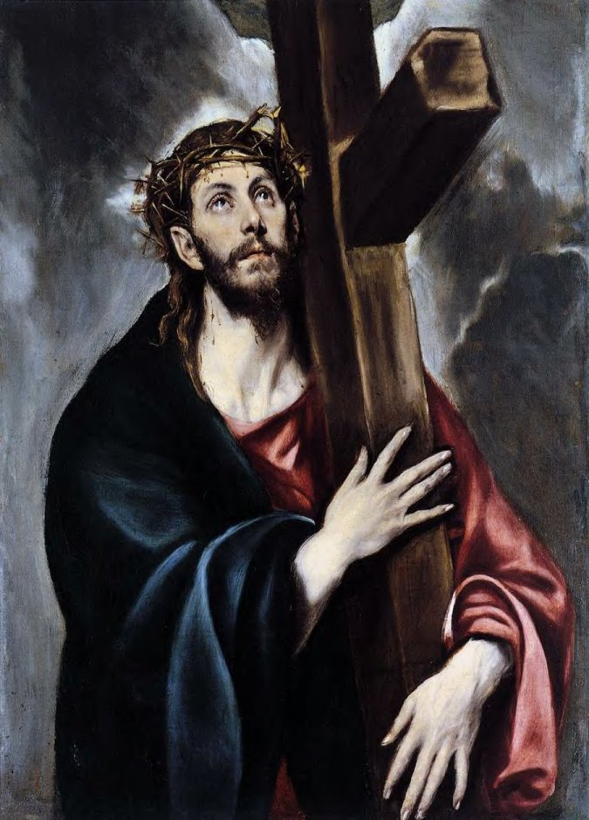
Δομήνικος Θεοτοκόπουλος: «Ο Χριστός κουβαλάει το σταυρό»

Slide 15
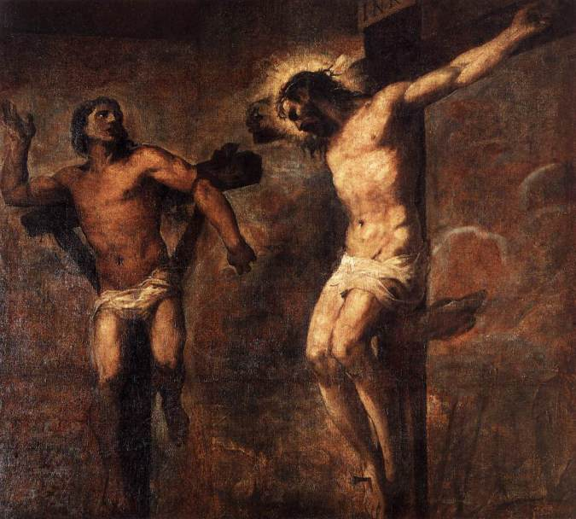
Τιτσιάνο: «Ο Χριστός στον σταυρό και ο καλός κλέφτης»

Slide 16
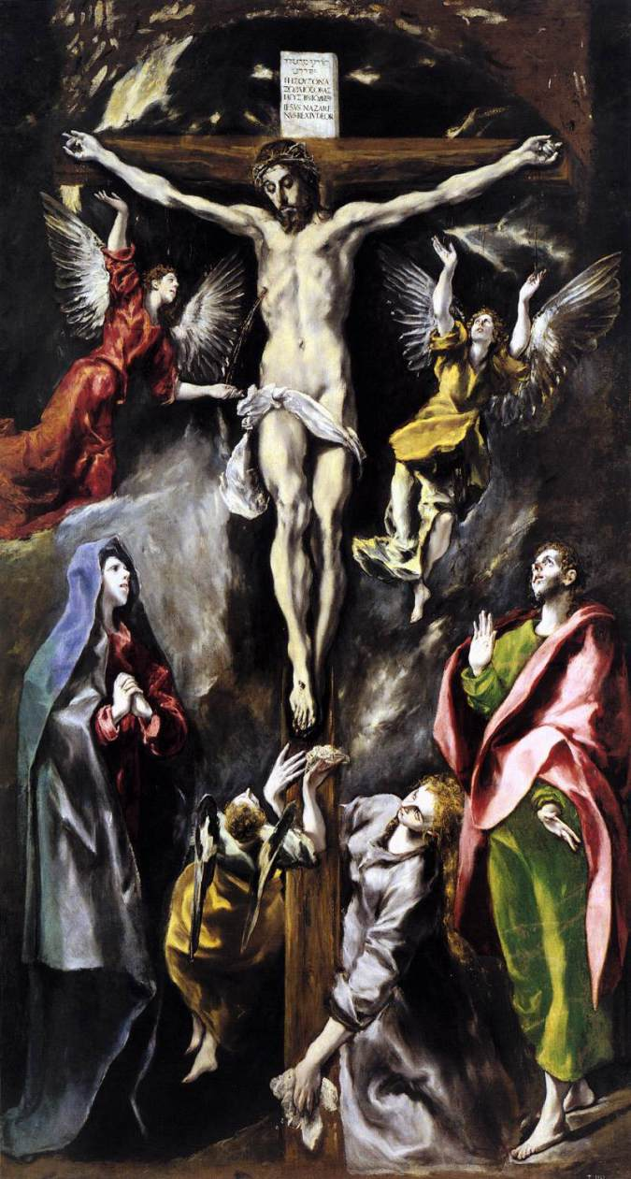
Δομήνικος Θεοτοκόπουλος: «Η Σταύρωση»

Slide 17
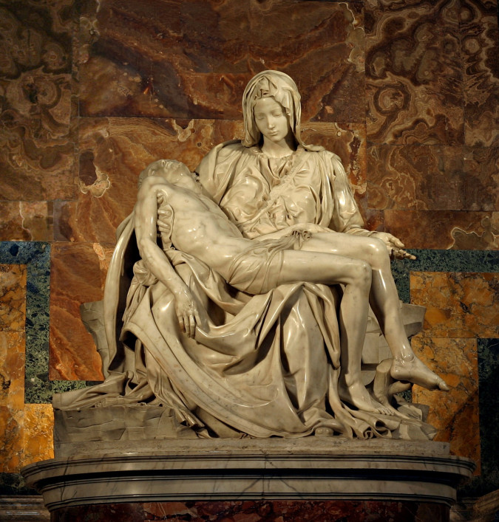
Μιχαήλ Άγγελος: «Πιετά»

Slide 18
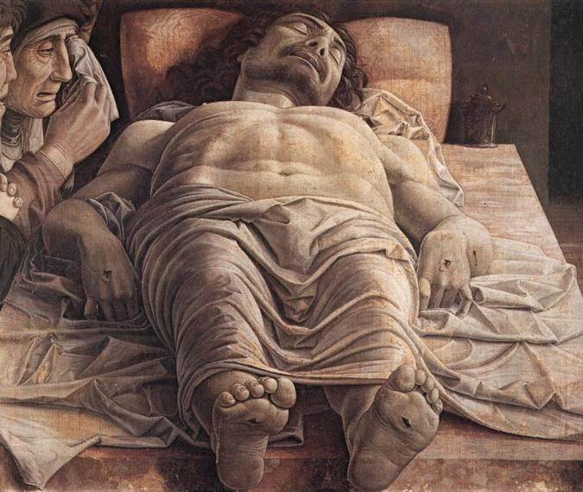
Μαντένια: «Επιτάφιος Θρήνος»

Slide 19
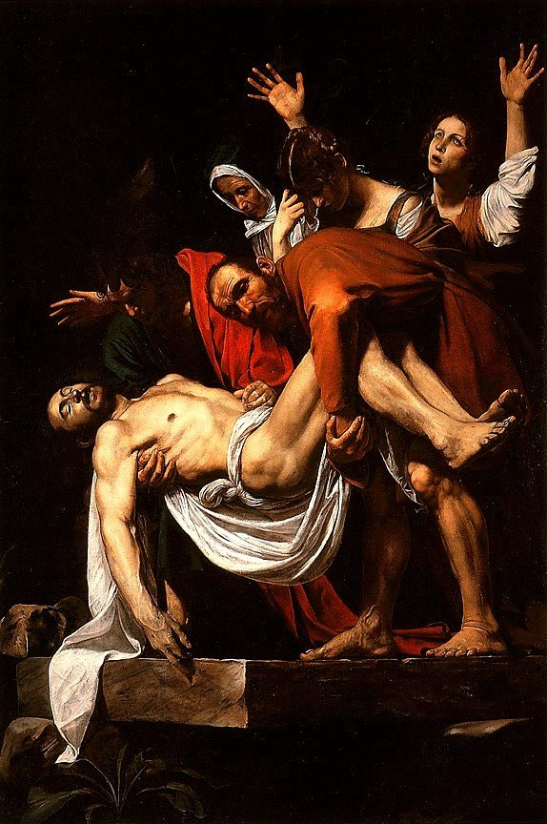
Καραβάτζιο «Η ταφή του Κυρίου»

Slide 20
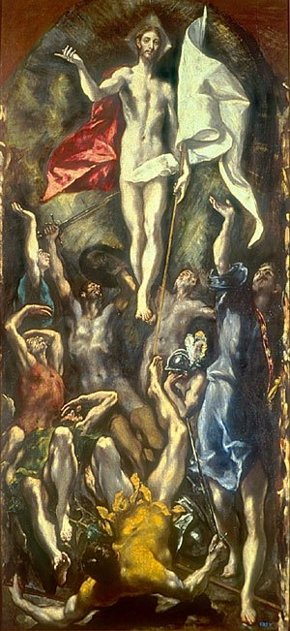
Δομήνικος Θεοτοκόπουλος «Η Ανάσταση»

